Slide 1

TeaWeb
Application
Olteanu Eduard Daniel
Momoi Alexandru
Teleki Ferenc-Tibor
Gheorghe Luca-Teodor

Slide 2



TeaWeb este o aplicație web care folosește Flask API pentru a oferi utilizatorilor un AppStore unde își pot regăsi aplicațiile preferate.
Aceasta îi oferă clientului posibilitatea de a descărca și instala mai multe aplicații simultan, dar poate opta și pentru bundle-uri prestabilite.

Slide 3
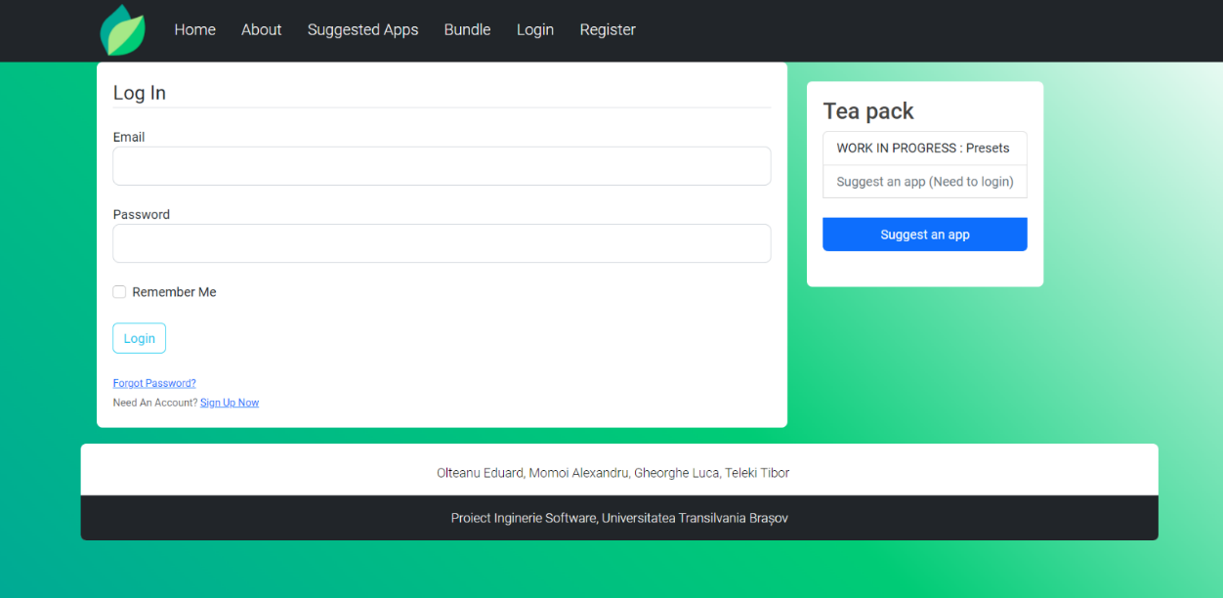
Front-end Mocks
Login Page: Ne-am dorit să oferim utilizatorilor o interfață simplă, ce poate fi utilizată cu ușurință, pentru a se înregistra și loga.

Slide 4
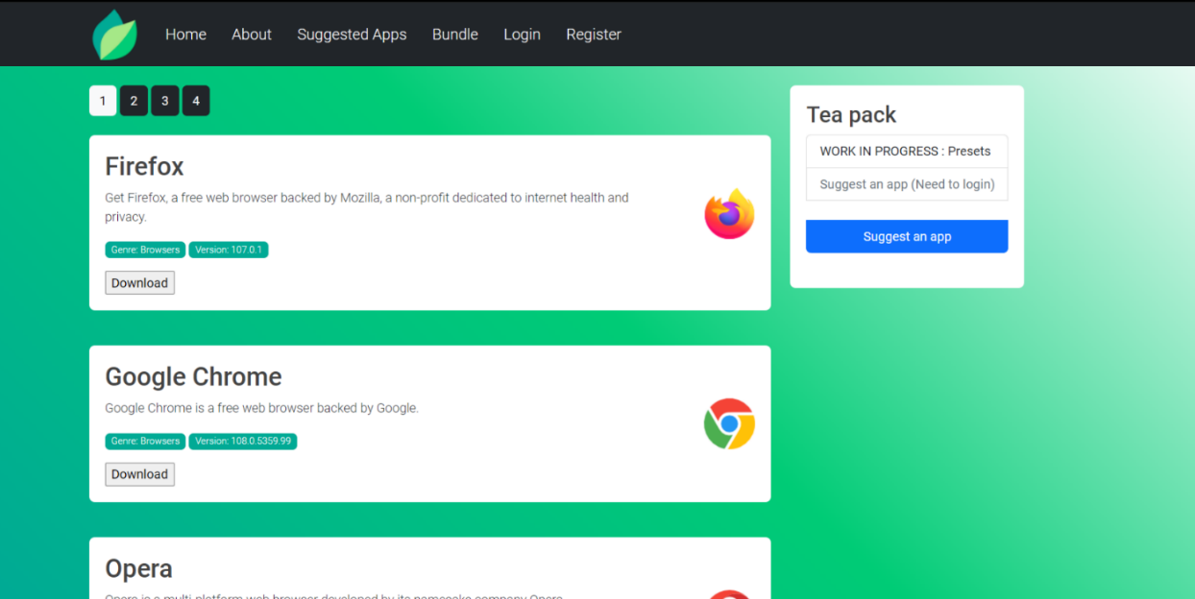
Front-end Mocks
Landing Page: Obiectivul principal a fost contruirea unui design simplu și intuitiv, care le poate oferi utilizatorilor o experiență simplă în achizita aplicațiilor dorite.

Slide 5
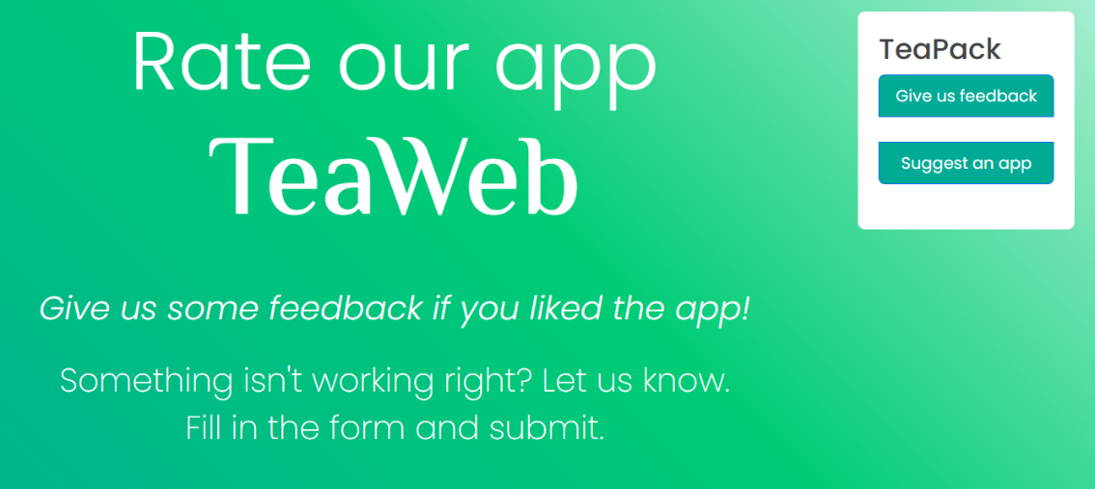
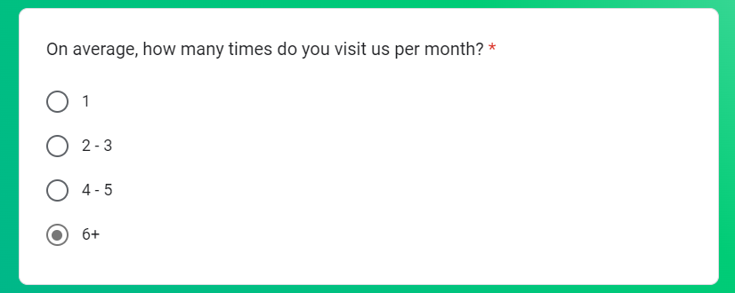
Front-end Mocks
Feedback Page: Am dorit să le oferit utilizatorilor posibilitatea de a ne ajută să îmbunătățim platforma.

Slide 6
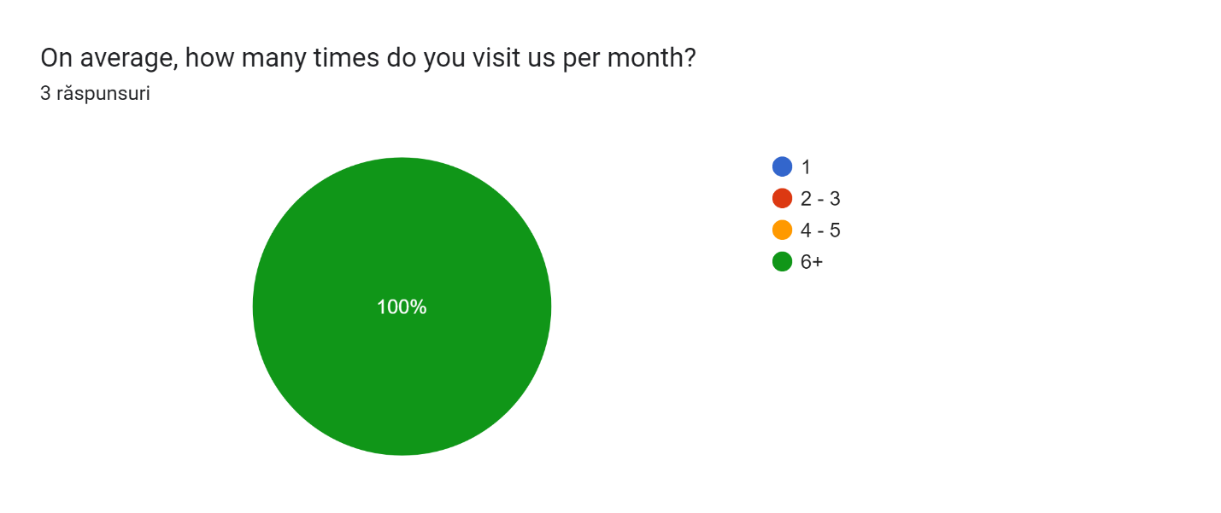
Front-end Mocks
Feedback Page: Am creat un mail al proiectului pentru a primi răspunsurile de la chestionare și pentru a citi feedback-ul primit.

Slide 7
Biblioteci folosite
Bcrypt-4.0.1 - Soluție pentru criptarea parolelor și a informațiilor
Click-8.1.3 – Librărie în Python pentru generarea automată de pagini
Dnspython-2.2.1 – Folosită pentru actualizări dinamice
email-validator-1.3.0 – Librării pentru validarea mail-ului
Flask-2.2.2 – Utilizată pentru dezvoltarea aplicațiilor web
Flask-Bcrypt-1.0.1 – Extensie Flask
Flask-Login-0.6.2 – Folositor pentru managementul user-ilor aplicației
Flask-SQLAlchemy-3.0.2 – Suport pentru SQL Alchemy
Flask-WTF-1.0.1 – Include încărcarea de fișiere
greenlet-2.0.1
idna-3.4
importlib-metadata-5.0.0
itsdangerous-2.1.2
Jinja2-3.1.2
MarkupSafe-2.1.1
SQLAlchemy-1.4.44
Werkzeug-2.2.2
WTForms-3.0.1
Zipp-3.10.0

Slide 8
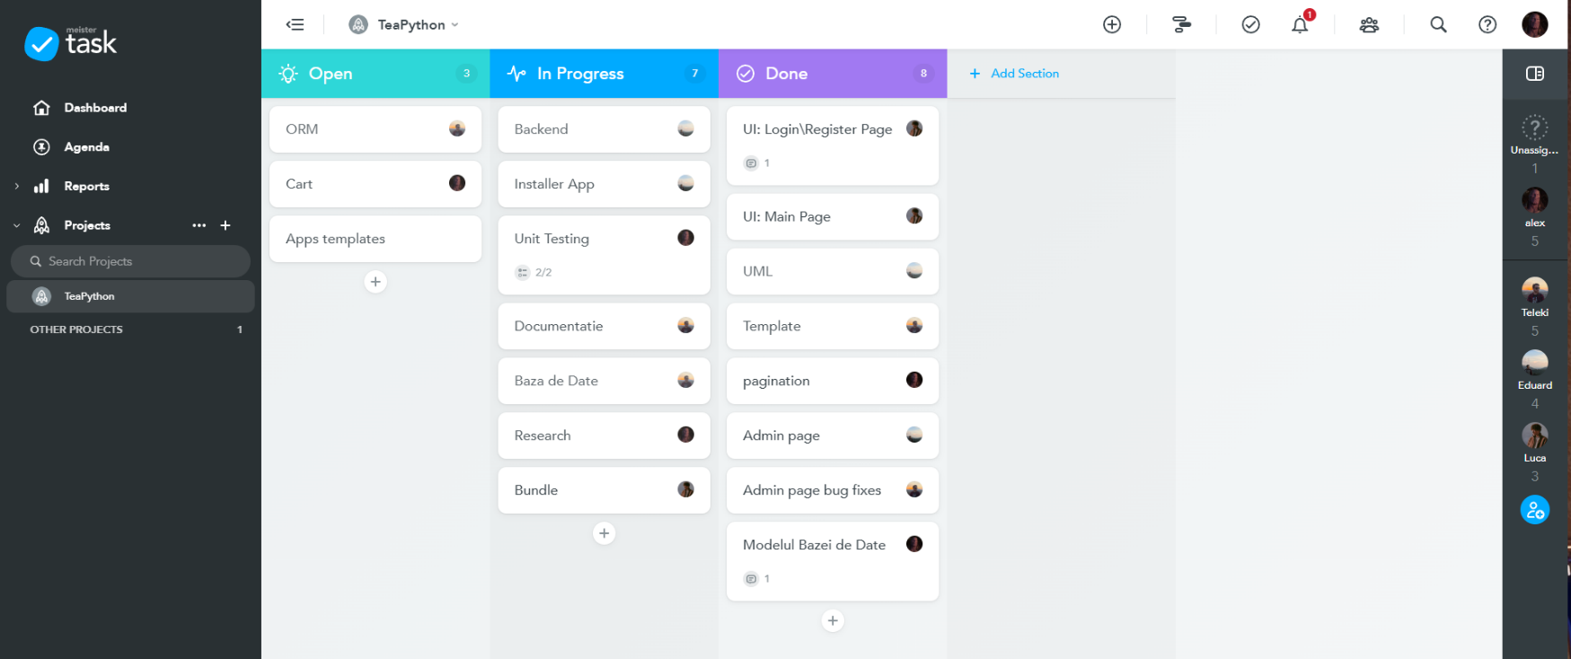
Arhitectura Aplicației
Management-ul Echipei
Pentru management-ul echipei am utilizat ca și board pentru task-uri, aplicația meistertask, impărțind intre noi, fiecare ce lucrează și statusul implementării respective.

Slide 9
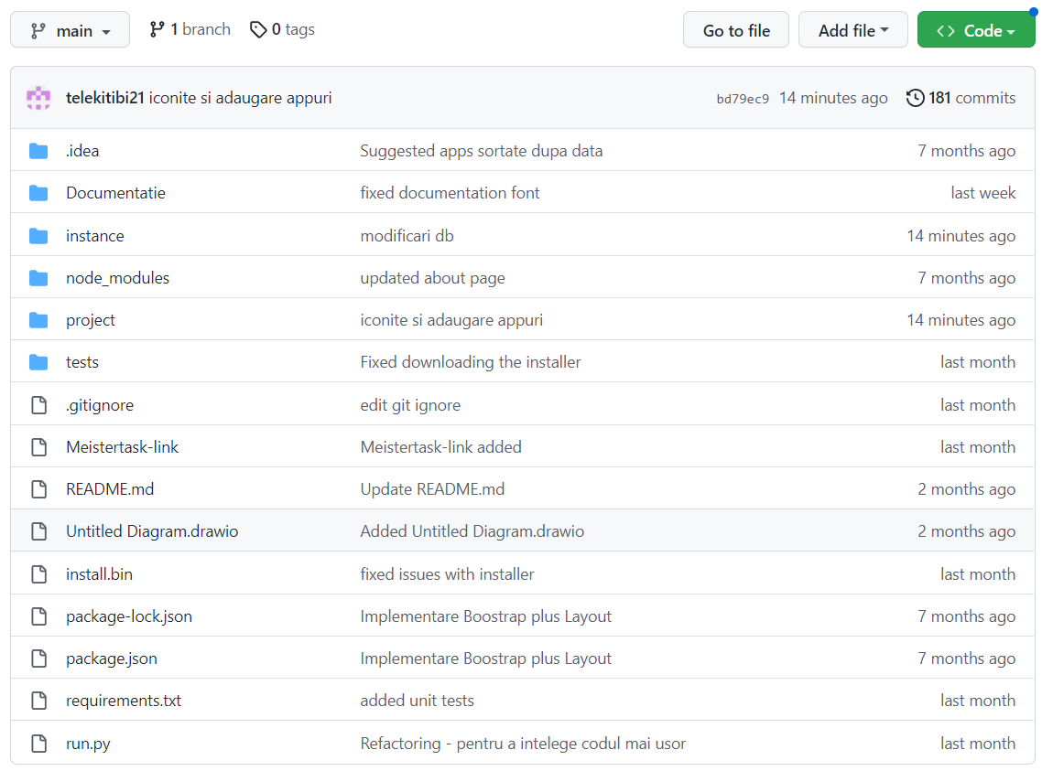
Arhitectura Aplicației
Versionarea Codului
Pentru versionarea codului am utilizat GitHub, mediu în care am creat branch-uri de dezvoltare pentru diferinte etape ale proiectului. Fiecare membru din echipă a lucrat pe un branch separat pentru ca apoi să fie merge-uit în proiectul final.

Slide 10
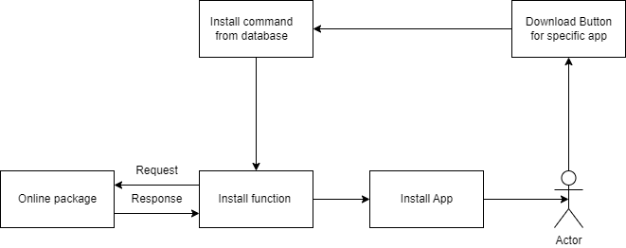
Diagramă funționalitate aplicație

Slide 11
Management
Etape Realizare:
Realizarea diagramelor U.M.L.
Realizare mock-urilor pentru partea de front-end
Implementarea segmentelor de bază (atât front-end cât si backend):
Sign-Up & Login;
Posibilitatea de a putea crea sugestii;
Editare cont;
Editare sugestii;
Installere.

Slide 12
Management
Cerințe Funcționalitate:
Front-end:
Main Page: Login/Sign-up;
Home Page;
Aplicații Disponibile;
Profil.
Back-end:
Salvare date utilizatori;
Crearea intaller-ului dorit;
Selectarea aplicațiilor;
Descărcarea aplicațiilor.
Cerințe Non-funcționale:
Front-end:
HTML;
CSS;
Python.
Back-end:
Python.
Database:
SqLite.

Slide 13
Configurare aplicație
Pasul 1: Instalare folosind comanda pip.
curl https://bootstrap.pypa.io/get-pip.py -o get-pip.py
python3 get-pip.py
sudo apt install python3.10-venv
Pasul 2: Se creează un "virtual environment” în folder-ul proiectului rulând comanda:
python3 -m venv teaenv
Pasul 3: Se activează “virtual environment-ul” , rulând comanda:
Source teaenv/bin/activate
Pasul 4: Se instalează cerințele:
pip install -r requirements.txt
Pasul 5: Se rulează aplicația:
python3 run.py

Slide 14
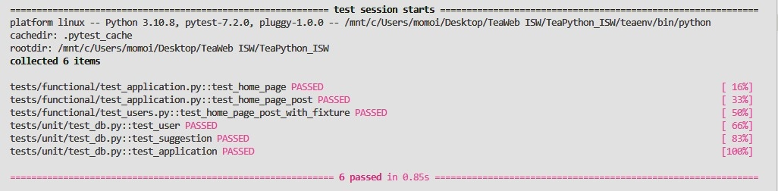
Testare
Pentru testare, am folosit pytest. Pytest este un testing framework Python. Framework-ul pytest, este o unealtă pentru scrierea, organizarea și executarea testelor în limbajul de programare Python.

Slide 15
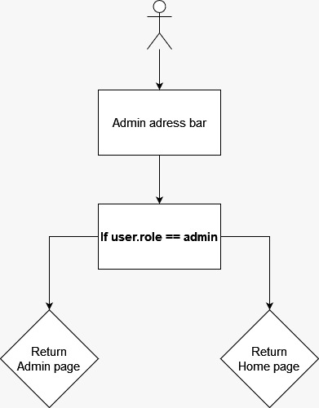
Securitate
Un exemplu de securitate implementat de noi
ce constă în afișarea paginii admin doar dacă
user-ul conectat are rol de admin

Slide 16
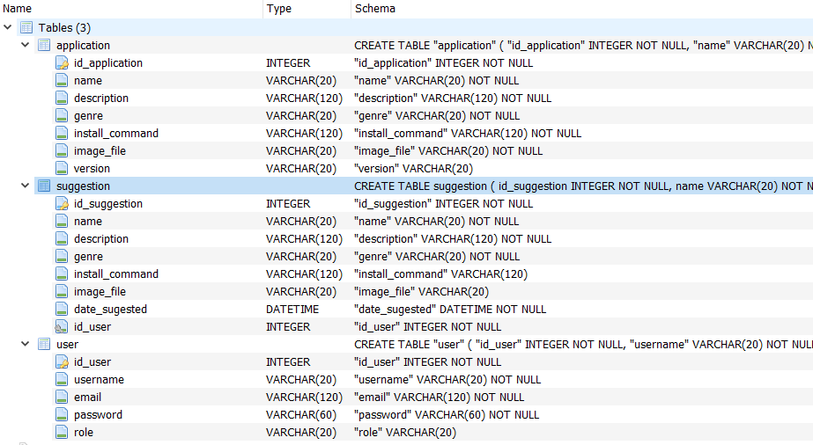
Baza de date
Am implementat mai multe clase care se mapează la tabelele bazei de date utilizând ORM-ul SQLAlchemy , precum clasa User, Application și Suggestion.

